Slide 1
一、 单项选择题：本题包括14小题，每小题2分，共28分。每小题只有一个选项最符合题意。
（基础题）1. 下列有关人体细胞中元素和化合物的叙述，正确的是( ) A. 碳元素在活细胞中含量最多 B. 促甲状腺激素中含有碘元素
C. 胆固醇参与构成细胞膜 D. DNA和RNA都是细胞内的遗传物质
C

Slide 2
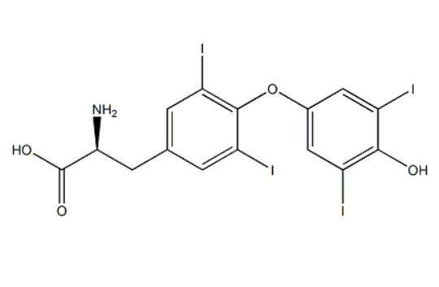
甲状腺激素
化学本质：
氨基酸衍生物
合成场所（细胞结构）：
内质网、高尔基体
受体位置：
细胞核
作用：
促进新陈代谢、发育、提高神经系统的兴奋性

Slide 3
（基础题）2. 下列有关细胞生命历程的叙述，正确的是( )
A. 分化的细胞不具有发育成完整个体的潜能和特性
B. 衰老细胞的质膜通透性和细胞骨架均发生改变
C. 凋亡的细胞会产生凋亡小体引发炎症反应导致机体损伤
D. 癌变细胞的质膜表面糖蛋白增加导致其容易发生转移
B

Slide 4
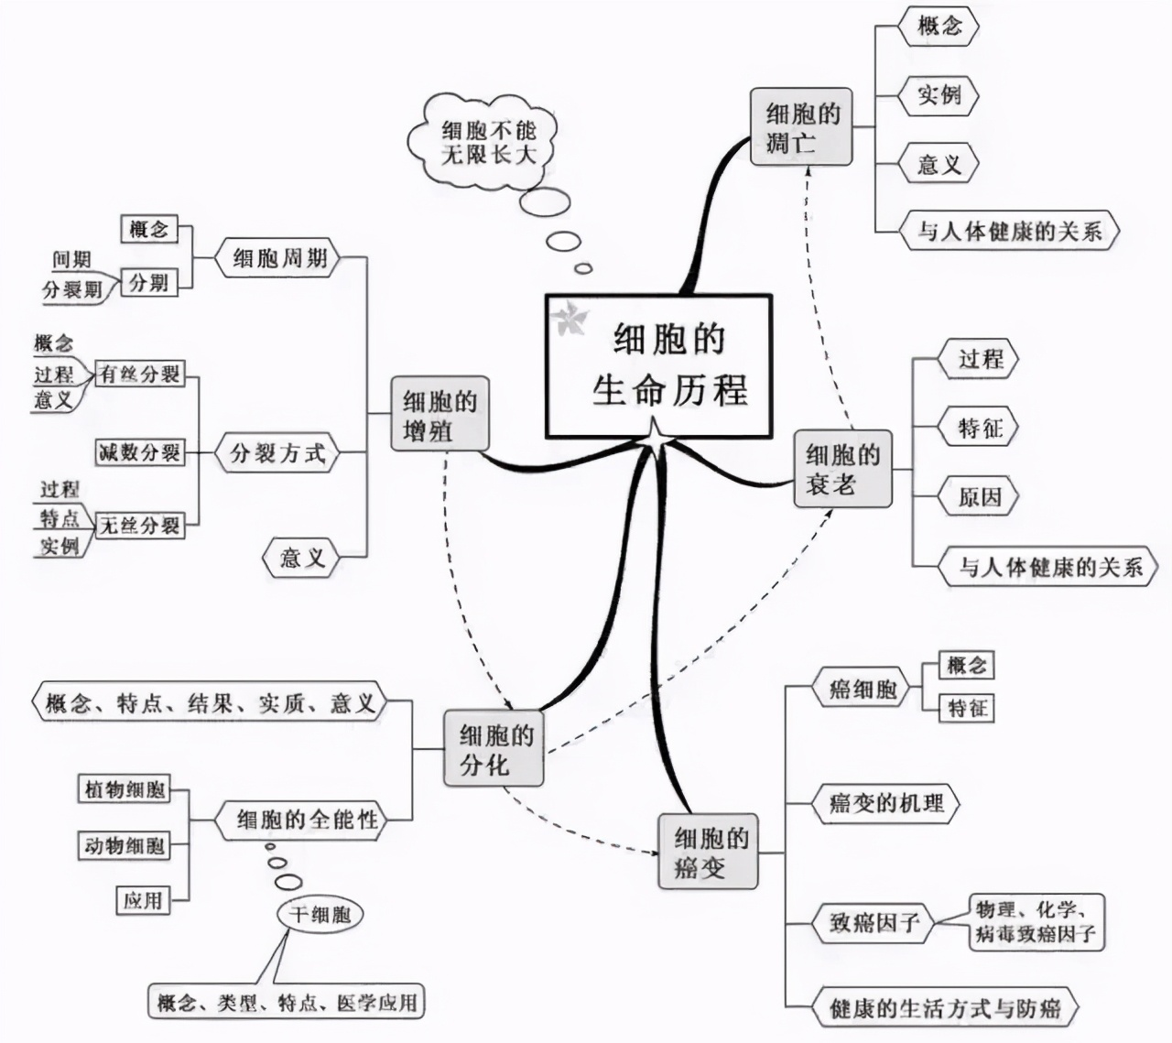
细胞自噬、细胞坏死

Slide 5
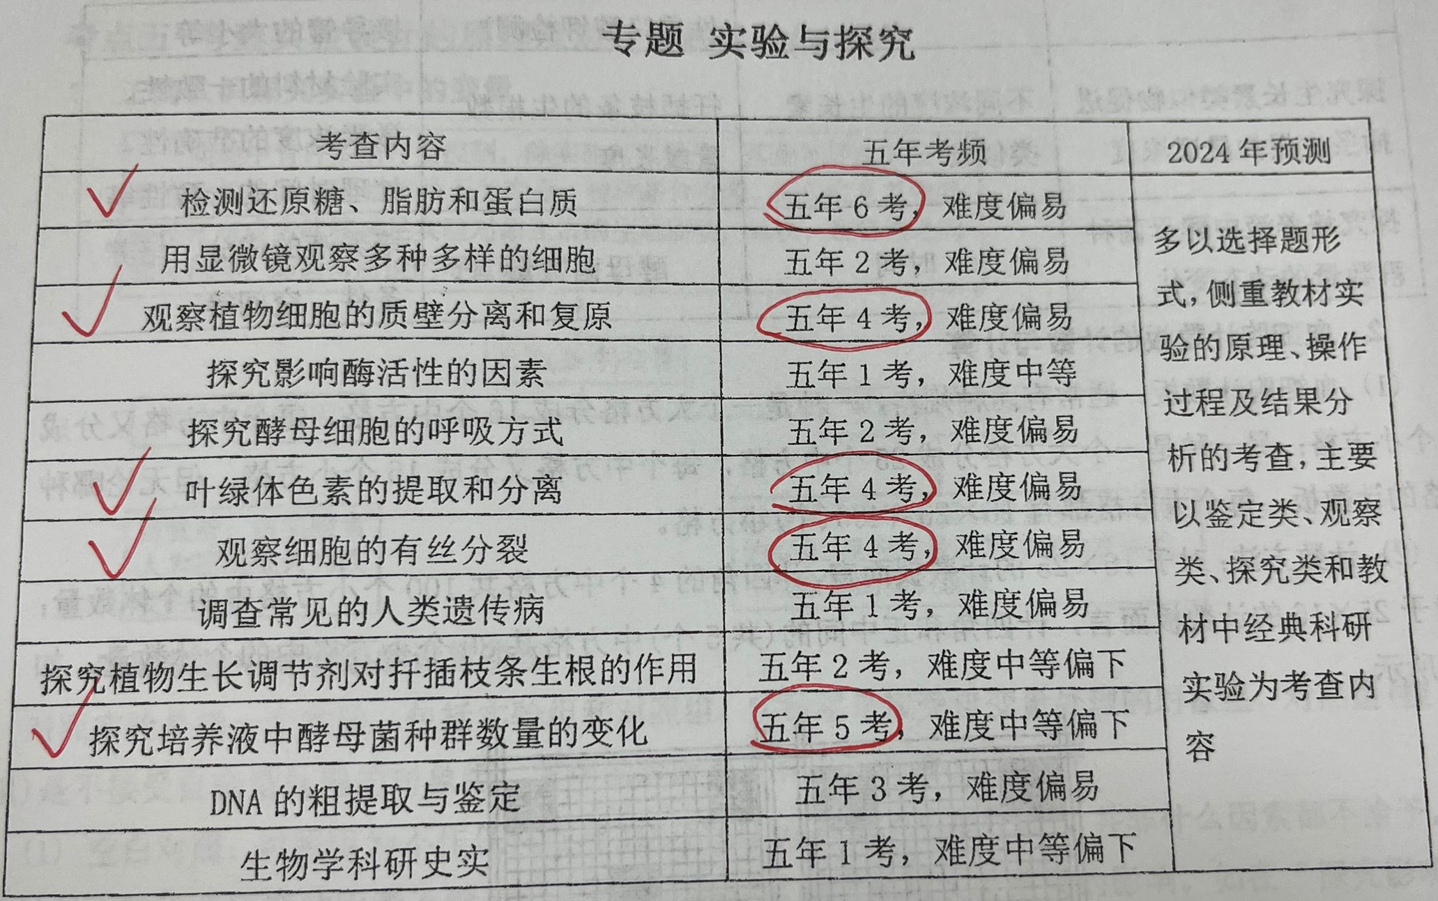

Slide 6
（实验题）3. 在利用香蕉进行DNA粗提取与鉴定实验中，相关叙述错误的是( ) A. 研磨前先用液氮冷冻处理香蕉，有利于DNA的释放 B. 香蕉研磨后离心取上清液，加入95%的冷酒精，有利于DNA析出 C. 将出现白色丝状物的溶液倒入离心管中离心，弃上清液取沉淀 D. 将DNA丝状物加入二苯胺试剂，沸水浴加热出现蓝色
D

Slide 7
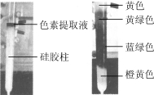
（实验创新题）8. 南通某中学利用层析柱进行色素的分离、收集实验。各种色素在层析柱填充物硅胶上的吸附力不同，当使用层析液分离时，吸附力强的组分在层析柱中移动速度慢，反之则快。相关叙述错误的是( ) A. 层析液应该从层析柱的上端滴入从下端流出 B. 叶黄素的吸附力最强在层析柱中移动的速度最慢 C. 色素从上到下依次是叶黄素、叶绿素b、叶绿素a、胡萝卜素 D. 本实验的主要原理是色素在层析液中的溶解度不同
D

Slide 8
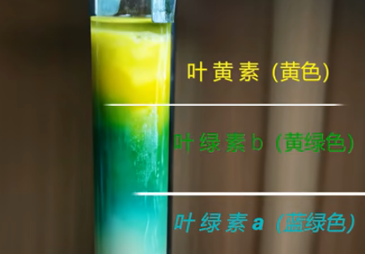
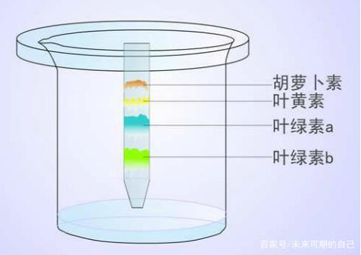
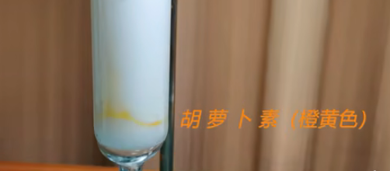

Slide 9
（科学史）4. 揭秘生物遗传物质的过程中，许多科学家付出了艰辛的努力，相关叙述正确的是( ) A. 格里菲斯体内转化实验证明了加热杀死的S型细菌的DNA使R型细菌发生转化 B. 赫尔希和蔡斯的噬菌体侵染细菌实验证明了大肠杆菌的遗传物质是DNA C. 沃森和克里克根据DNA衍射图谱推算出了DNA呈规则的双螺旋结构 D. 梅塞尔森和斯塔尔运用同位素标记法与密度梯度离心技术证明了DNA的半保留复制
D

Slide 10
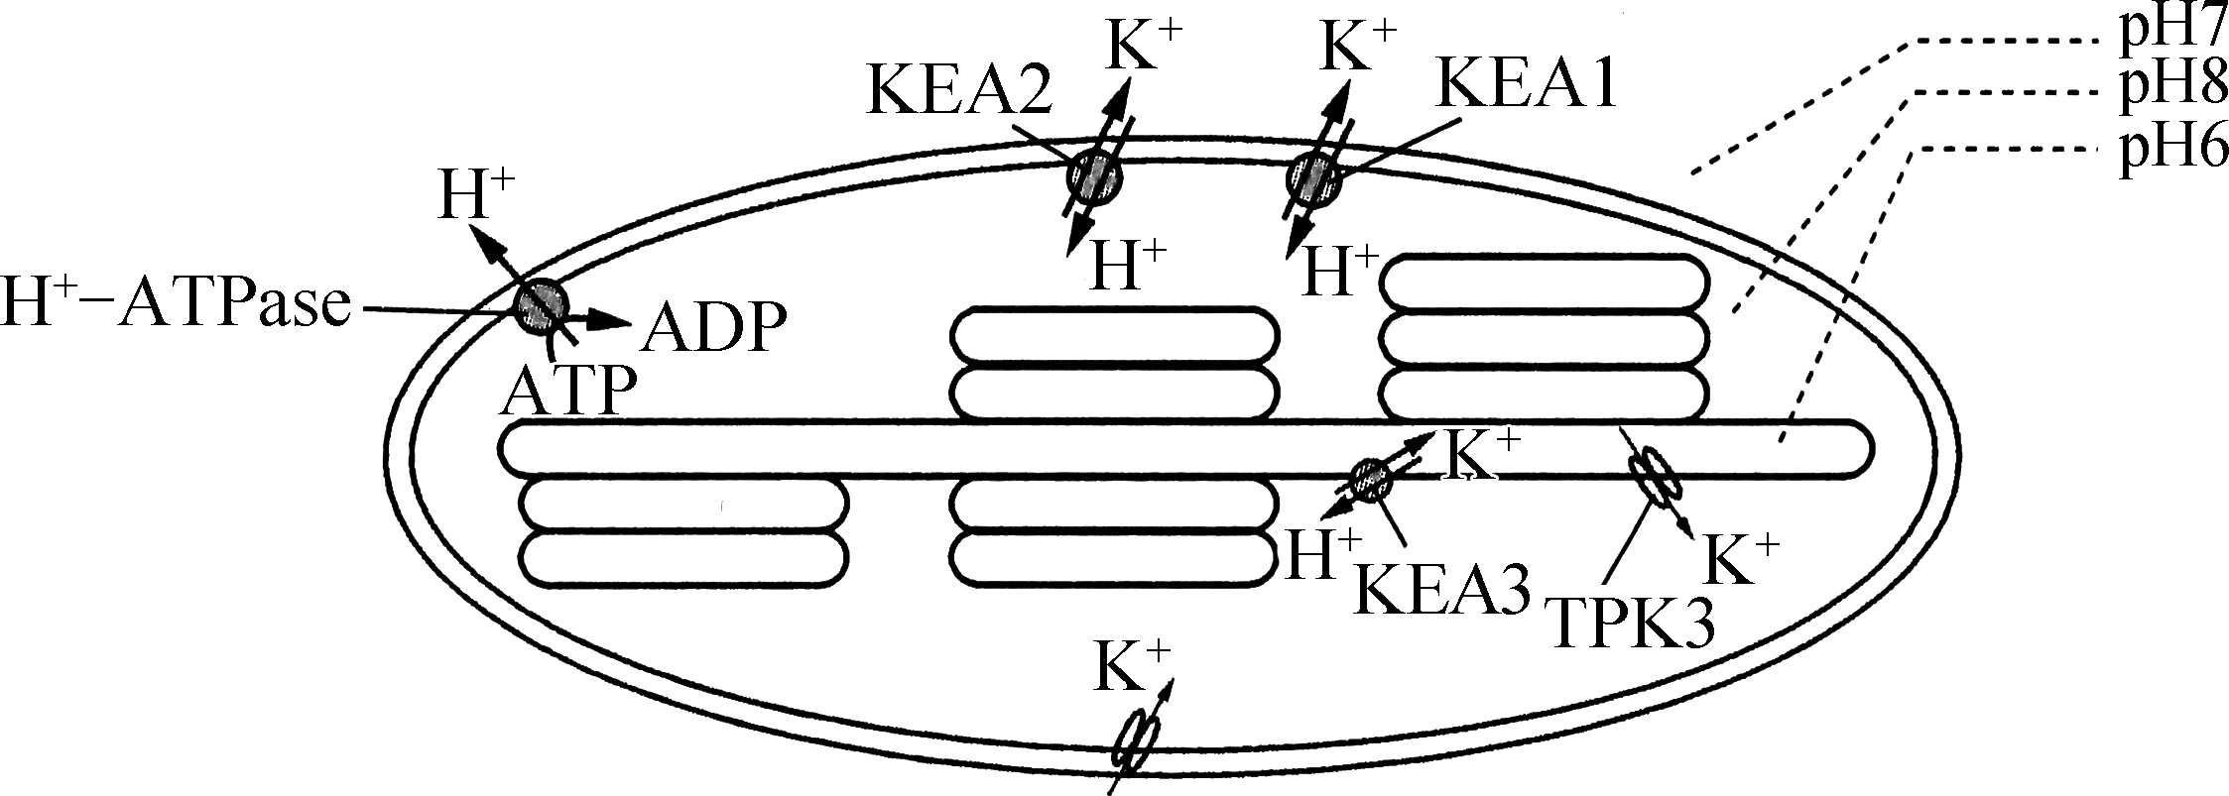
（识图题）5. 叶绿体膜上的转运蛋白对于维持叶绿体的离子平衡和pH稳定发挥了重要作用。右图表示叶绿体中几种物质跨膜运输的方式，相关判断不合理的是( ) A. K＋通过TPK3运出类囊体腔的方式属于被动运输 B. H＋通过KEA1和KEA2运输的动力来自K＋的浓度差 C. 据图推测细胞质基质中的K＋浓度高于叶绿体基质 D. 类囊体薄膜上的电子传递链对于维持类囊体腔中的pH起关键作用
B

Slide 12
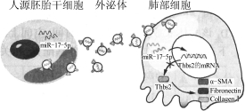
（识图题）6. 博来霉素(BLM)是一种常见治疗癌症的药物，但它能促进αSMA、Fibronectin、CollagenⅠ三种蛋白的合成，导致肺纤维化。研究发现人源胚胎干细胞产生的外泌体在肺纤维化治疗中有显著的作用，机制如图，相关叙述错误的是( ) A. 博来霉素可以抑制Thbs2的合成从而增加导致肺纤维化的三种蛋白的含量 B. 外泌体中的miR175p是在人源胚胎干细胞中经相关基因的转录产生的 C. 外泌体中的miR175p可以与Thbs2的mRNA碱基互补配对导致翻译不能正常进行 D. 外泌体中的miR175p调控Thbs2基因的表达，但不会改变基因的碱基序列
A

Slide 14
（基础题）7. 萨克斯滨螺是一种海洋蜗牛，在过去10万年内成功进化为胎生，而其栖息地的“近亲”海洋蜗牛还是卵生，这种进化导致萨克斯滨螺可以扩散到新的栖息地。相关叙述错误的是( ) A. 萨克斯滨螺和“近亲”海洋蜗牛构成一个种群，是进化的基本单位 B. 萨克斯滨螺由卵生进化为胎生是一步步逐渐积累进化的结果 C. 萨克斯滨螺化石是研究其进化的最直接、最重要的证据 D. 萨克斯滨螺的基因频率发生定向改变使其适应新的环境
A

Slide 15
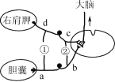
（拓展题）9. 人在胆囊病变初期，常出现右肩胛区疼痛，机制如图。相关叙述正确的是( ) A. 该反射为非条件反射，感受器为胆囊 B. 动作电位首先产生于胆囊，传导途径为a→b→c→d C. 图中①、②分别为相关神经元的树突和轴突 D. 痛觉的形成应在大脑皮层中央前回的躯体感觉中枢
C

Slide 16
牵涉痛：指某些内脏器官病变时，在体表一定区域产生感觉过敏或疼痛感觉的现象，称为牵涉痛。它是疼痛的一种类型，表现为患者感到身体体表某处有明显痛感，而该处并无实际损伤。
机理：由于有病变的内脏神经纤维与体表某处的神经纤维会合于同一脊髓段，来自内脏的传入神经纤维除经脊髓上达大脑皮质，反应内脏疼痛外，还会影响同一脊髓段的体表神经纤维，传导和扩散到相应的体表部位，而引起疼痛

Slide 17
（阅读理解题）10. 研究表明渐冻症的发病机理之一是谷氨酸在神经细胞之间堆积，造成神经细胞损伤。患者的大脑、脑干和脊髓中的运动神经元受到损害，导致肌肉逐渐萎缩，功能减退，但患者感觉和思维活动正常。相关叙述正确的是( ) A. 神经细胞间谷氨酸堆积，过度刺激受体，导致神经元过度激活而损伤 B. 患者的传入神经元受损，影响神经递质释放导致肢体肌肉功能逐渐丧失 C. 患者肠胃蠕动减慢，消化能力降低可能与交感神经等外周神经受损有关 D. 患者逐渐吐字不清，主要原因是大脑皮层中语言中枢“S区”受损
A

Slide 18
（基础题）11. 农—林—牧—渔立体农业模式中，池塘中养鱼、虾、蟹等水产品，水面上种植菱角、莲藕等水生植物，池塘周围种植果树，同时在林下养鸡、鸭等家禽。相关叙述错误的是( ) A. 设计该系统涉及自生、协调、整体等生态工程原理 B. 家禽的觅食活动可加快该立体农业中的碳流动 C. 鱼、虾、蟹粪便中的有机物可为水生植物提供能量 D. 该立体农业实现了生物在时间、空间上的合理配置，增加流入的总能量
C

Slide 19
12. 下表是一种筛选微生物的培养基配方，相关分析错误的是( )
A
成分 | 甘露醇 | KH₂PO₂ | MgSO₄ | NaCl | CaSO₄ | CaCO₃ | 水 | 琼脂粉
含量/g | 10 | 0.2 | 0.2 | 0.2 | 0.1 | 5 | 1 000 | 20
A. 该培养基为无氮培养基，说明筛选的微生物不需要氮源 B. 甘露醇既可为微生物提供碳源，也可以提供能源 C. 该培养基为固体培养基，配制后可先分装再灭菌 D. 进一步分离纯化微生物时常用的接种方法是平板划线法

Slide 20
13. 摇摆式间歇浸没生物反应器通过摆动架的倾斜摆动，使培养液周期性间歇浸没组培苗，实现组培苗的快速生长。相关叙述正确的是( ) A. 获得组织苗的培养基含有水、无机盐、蔗糖、琼脂和激素等多种营养物质 B. 获得组培苗的步骤：外植体→脱分化形成胚状体→再分化形成试管苗 C. 间歇摆动提高培养液溶氧量，有利于组培苗进行有氧呼吸，提高生长速度 D. 经过间歇浸没培养获得的植株需要消毒后炼苗再移栽到经灭菌处理的土壤中
C

Slide 21
14. 为了快速检测猪瘟病毒亚型流行株JL23，研究人员按以下流程生产抗JL23的单克隆抗体，相关叙述正确的是( ) 基因工程生产JL23的E2蛋白→免疫小鼠→评估免疫效果→灭活病毒诱导细胞融合→筛选阳性杂交瘤细胞→生产单克隆抗体 A. JL23的E2蛋白与其他亚型猪瘟病毒的E2蛋白结构相同 B. 评估免疫效果的目的是获得足够免疫成功小鼠的B淋巴细胞 C. 灭活病毒能特异性的诱导免疫小鼠B淋巴细胞与骨髓瘤细胞融合 D. 用选择培养基多次筛选可获得产生抗体能力强的阳性杂交瘤细胞
B

Slide 22
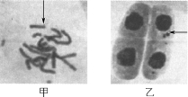
二、 多项选择题：本题包括4小题，每小题3分，共12分。每小题有不止一个选项符合题意。每小题全选对者得3分，选对但不全的得1分，错选或不答的得0分。
15. 为探究重金属Cr6＋对蚕豆根尖细胞有丝分裂的影响，将萌发的蚕豆种子在胚根长到1 cm时，转入盛有一定浓度Cr6＋溶液的培养皿中浸泡处理，每隔24 h更换溶液，处理72 h后，制作有丝分裂装片，镜检、观察，拍摄到如甲、乙所示的两幅图片，相关叙述正确的是( ) A. 制作有丝分裂装片时解离的时间要适当，确保根尖组织细胞分散 B. 装片中单层细胞区比多层细胞区更容易找到理想的分裂期细胞 C. 图甲所示细胞中姐妹染色单体正在分离，部分染色体出现断裂现象 D. 图乙所示细胞处于分裂末期，箭头所指微核是由断裂的染色体形成的
ABD

Slide 23
16. 某突变型水稻与野生型水稻杂交，F1全为野生型，F1自交，F2中野生型与突变型的比例为61∶3，相关叙述正确的是( ) A. 该突变性状是由独立遗传的两对等位基因控制的 B. 将F1与野生型亲本进行回交，则后代均为野生型 C. F2野生型植株中纯合子占7/61 D. F2突变型个体随机交配后代中突变型占1/9
BC

Slide 24
17. 食用海带有补血健脾降低体内胆固醇的作用，研究表明经乳酸菌发酵后的海带发酵液能较好降血脂。相关叙述错误的是( ) A. 发酵过程中要经常搅拌，适度往培养基中通入无菌空气 B. 为提高发酵效率，可适时向培养基中添加适量葡萄糖、蛋白胨等 C. 随发酵时间延长，培养的温度升高，发酵速度加快 D. 可通过检测发酵液的pH监测发酵进程
AC

Slide 25
18. 杜仲(2n＝34)不仅是我国特有的名贵药用植物，其树叶、树皮、种皮等含有杜仲胶，具有较高的经济价值。鉴于多倍体植物具有器官大、抗逆性强等特点，多倍体育种成为杜仲遗传改良的重要途径。科研人员以杜仲种子胚乳为材料，用不同的植物生长调节剂处理进行组织培养，诱导杜仲胚乳产生愈伤组织，为后续再分化获得多倍体植株打下基础，结果如下表。相关叙述正确的是( )
BCD
处理 | 6BA/(mg/L) | NAA/(mg/L) | 2，4D/(mg/L) | 接种胚乳数/个 | 形成愈伤组织数/个
一 | 1 | 0.5 | 0 | 294 | 27
二 | 1 | 1 | 0 | 307 | 35
三 | 1 | 0.5 | 0.5 | 296 | 21
四 | 1 | 1 | 0.5 | 302 | 16
A. 植物生长调节剂是人工合成的，与植物激素的结构、功能相同 B. 选择杜仲种子胚乳为材料是由于胚乳细胞中含三个染色体组 C. 6BA与NAA的比值改变，对杜仲愈伤组织的诱导率会产生影响 D. 一定浓度的2，4D对诱导杜仲愈伤组织的形成有抑制作用

Slide 26
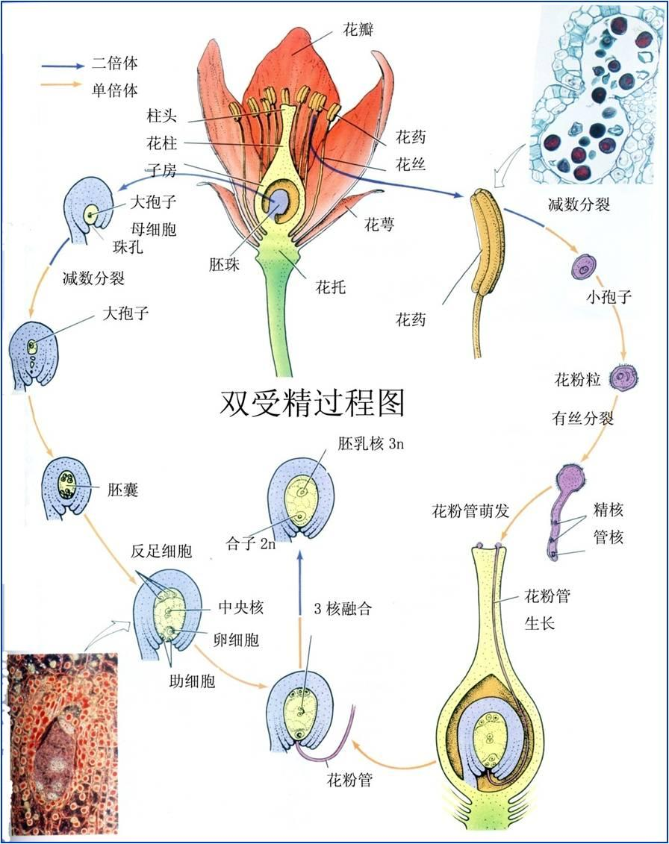
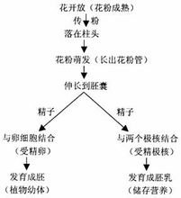

Slide 27
三、 非选择题：本题包括5小题，共60分。 19. (12分)贵州地宝兰具有极高的观赏和药用价值，对环境要求极高，属于中国特有的珍稀极危植物。野外调查发现，贵州地宝兰一般分布在60%～90%荫蔽度的林下。为贵州地宝兰就地保护、异地栽培提供依据，科研人员以贵州地宝兰成年盆栽植株为材料，通过黑色尼龙网遮阴设置不同透光率(8%、20%、45%和100%自然光照)，处理四个月后测定贵州地宝兰的相关指标，结果如下图。请回答下列问题。

Slide 28
(1) 选择林下基层土壤作为栽培基质是因为林下基层土壤______________。通过黑色尼龙网遮阴设置8%、20%、45%透光率，依据是贵州地宝兰 ________。 (2) 9：30～11：00各组叶片净光合速率均上升的主要原因是光照增强，光反应为暗反应中________(过程)提供了更多的 ________。 (3) 在20%、45%和100%透光率下，各组贵州地宝兰均存在光合“午休”现象，某同学认为该现象是由气孔导度下降引起的。你是否同意他的观点，说明理由：______________________________________________
有利于贵州地宝兰存活
一般分布在60%～90%荫蔽度的林下
C₃的还原
ATP和NADPH
不同意，中午气孔导度下降，但胞间二氧化碳浓度却上升(2分)

Slide 29
(4) 科学家继续测定了上述各组贵州地宝兰的光补偿点和光饱和点以及各项生理指标，结果如下表：
透光率 | 光饱和点/[μmol/(m²·s)] | 光补偿点/[μmol/(m²·s)] | 株高/cm | 最大叶长/cm | 最大叶宽/cm | 叶绿素总量/(mg/g)
8% | 537 | 2.58 | 15 | 2.58 | 2.67 | 1.72
20% | 542 | 3.31 | 15.25 | 3.31 | 3.30 | 1.5
45% | 447 | 3.87 | 13.67 | 3.87 | 2.37 | 0.98
100% | 407 | 5.77 | 12 | 5.77 | 2.35 | 0.48
① 测定光饱和点和光补偿点时，应控制 ________等外界因素相同且适宜，并设置不同的 ________测定净光合速率，绘制叶片的光合—光响应曲线。 ② 由表可知，光补偿点随着透光率的增加而逐渐升高，依据表格中的数据尝试解释原因：随着透光率的增加________ (5) 在就地保护中，对处于不同荫蔽度下的贵州地宝兰应该采取怎样的措施？
。
温度、CO₂浓度
光照强度
叶绿素的总量下降，需要更强的光照才能补偿呼吸消耗(2分)
对生长在荫蔽度较高环境中的地宝兰，对周围植物进行适当砍伐；对生长在荫蔽度较低环境中的地宝兰适当遮阴(2分)

Slide 30
20. (13分)有些过敏原会引起人体中度过敏(疼痛、肿胀、心率加快等)，从蜂毒中提取的蜂毒肽具有较好的抗过敏、镇痛作用。下图1中实线表示过敏原引起中度过敏反应的相关机制，虚线表示蜂毒肽治疗中度过敏的机制。请回答下列问题。

Slide 31
通透性增大
(1) 图中细胞①的功能是__________________________，辅助性T细胞与调节性T细胞的生理功能存在差异，其根本原因是__________________________。活化的细胞②能激活辅助性T细胞，使其分裂分化形成记忆T细胞和 ________ ，后者分泌 ________ 促进细胞②的分裂与分化。 (2) 肥大细胞释放的组胺等物质通过________运输，一方面引起毛细血管壁__________，出现肿胀等症状；另一方面与感觉神经元上的受体结合产生兴奋，该过程中的信号转化形式是 ________________，兴奋最终传导至大脑皮层产生痛觉。 (3) 皮下注射一定量的蜂毒肽可对中度过敏患者进行免疫治疗，其机理是蜂毒肽________________________________________________________，使肥大细胞释放组胺减少。
摄取、处理、呈递抗原
基因的选择性表达
辅助性T细胞
细胞因子
体液
通透性增大
化学信号转化为电信号
一方面减少抗体IgE的量，另一方面增加IL10和皮质醇的量(2分)

Slide 33
(4) 地塞米松(皮质醇类药物)是治疗过敏的常用药。为探究地塞米松、蜂毒肽对过敏的治疗效果，科研人员以足肿胀的过敏大鼠为材料，连续皮下注射给药7天，记录足肿胀程度如图2，并测定第7天大鼠肾上腺的重量如图3。
① 地塞米松有较好的疗效，但导致肾上腺重量降低，其主要原因是地塞米松______________________________________________ ② 研究人员建议对一些过敏性体质患者进行长期治疗时，应采用地塞米松和蜂毒肽联合用药，其依据是________ (5) 对重度过敏引起的休克病人进行抢救时，应及时静脉注射一定量的肾上腺素(能增强心肌收缩力等)和较大剂量的________(填“地塞米松”或“蜂毒肽”)。
通过负反馈抑制下丘脑、垂体，使促肾上腺皮质激素减少
缓解过敏症状，并减少对肾上腺等的影响(2分)
地塞米松

Slide 34
21. (10分)林业生产中大径材和中径材经济价值更高。为了给杉木人工林的管理提供理论基础，科研小组对某地成熟杉木人工林设置若干20 m×20 m的样地，采用3种强度间伐，同时林下间作阔叶树浙江楠(一种金丝楠木)和檫木(树皮、叶入药)的一年期幼苗，并以未间伐间作的杉木人工林为对照，探究不同间伐强度与阔叶树间作处理对杉木的影响，4年后检测杉木的相关指标，结果如下表。请回答下列问题。
间伐强度 | 平均树高/m | 平均胸径/cm | 冠幅/m | 单株木材体积/m³ | 木材体积的总量/(m³/hm²)
CK | 10.7 | 13.1 | 3.29 | 0.12 | 226.12
Ⅰ：47% | 11.5 | 15.1 | 3.69 | 0.18 | 163.94
Ⅱ：56% | 11.8 | 15.6 | 4.31 | 0.21 | 162.47
Ⅲ：65% | 12.8 | 17.2 | 3.99 | 0.22 | 142.58

Slide 35
间伐强度 | 平均树高/m | 平均胸径/cm | 冠幅/m | 单株木材体积/m³ | 木材体积的总量/(m³/hm²)
CK | 10.7 | 13.1 | 3.29 | 0.12 | 226.12
Ⅰ：47% | 11.5 | 15.1 | 3.69 | 0.18 | 163.94
Ⅱ：56% | 11.8 | 15.6 | 4.31 | 0.21 | 162.47
Ⅲ：65% | 12.8 | 17.2 | 3.99 | 0.22 | 142.58
(1) 间伐样地边缘植株的生长状况与内部植株有差异，为避免这种差异对实验结果造成影响，间伐时应如何操作？________ (2) 间伐后间作浙江楠和檫木，其意义是可充分利用 ________，提高经济效益，同时增加了物种多样性，提高了 ________________能力，有利于发挥生物多样性的 ________价值。 (3) 间伐后杉木的单株木材体积增加，其主要原因是______________________________， 有利于单株植株生长。
适当扩大间伐面积
空间和资源
生态系统自我调节
直接和间接
光照强度等资源充足(种内竞争强度减弱)

Slide 36
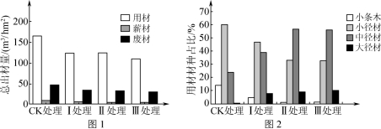
(4) 图1、图2分别表示不同处理后总出材量结构和用材材种占比。(薪材：燃料木材；废材：失去利用价值的木段、树皮及梢头木；用材：除薪、废材以外的有一定经济价值的木材)
根据以上结果，从杉木利用的角度看，________处理最佳，判断依据是______________________________________________ (5) 研究发现，适度间伐导致土壤有机碳下降，可能的原因有_________________________________________________________________________。
Ⅱ
Ⅱ处理的用材出材总量高，且中径材和大径材占比高(2分)
一方面降低了残枝落叶(有机物)的输入；另一方面导致土壤温度升高，微生物分解加快(2分)

Slide 37
22. (12分)甘蓝(2n＝18)两性花，具有很强的杂种优势。科研人员将品种A和品种B杂交，后代中一半植株长势正常，且球形美观，杂种优势明显，一半植株生长一段时间后死亡 ；将品种A和品种C杂交，后代生长一段时间后全部死亡，结果如表1。已知该致死现象是由独立遗传的两对等位基因G、g和H、h控制，G对g、H对h均为完全显性。品种A是通过单倍体育种培养获得的纯种，基因型为ggHH。为了检测其他品种的基因型，科研人员又进行了如表2所示的杂交实验。请回答下列问题。 表1 表2
亲本组合 |  | 子代表型及比例
一 | A×B | 一半存活且性状优良，一半生长一段时间后死亡
二 | A×C | 生长一段时间后全部死亡
亲本组合 |  | 总株数 | 成活株数 | 死亡株数
一 | A×D | 20 | 20 | 0
二 | C×D | 20 | 20 | 0
三 | D×E | 19 | 19 | 0
四 | E×F | 20 | 11 | 9

Slide 38
亲本组合 |  | 总株数 | 成活株数 | 死亡株数
一 | A×D | 20 | 20 | 0
二 | C×D | 20 | 20 | 0
三 | D×E | 19 | 19 | 0
四 | E×F | 20 | 11 | 9
亲本组合 |  | 子代表型及比例
一 | A×B | 一半存活且性状优良，一半生长一段时间后死亡
二 | A×C | 生长一段时间后全部死亡
(1) 正常情况下，对甘蓝进行核型分析，通常选择处于中期的根尖分生区细胞，该时期细胞中共有________种染色体形态。 培育品种A先通过_______ 获得单倍体植株，然后经 ________，当年就能培育出遗传性状相对稳定的纯合二倍体植株。 (2) 表1实验结果说明同时含有________基因的子代表现为致死现象。B和C基因型分别为________、________。 (3) 据表2分析，D的基因型为________，E的基因型可能有________种。杂交组合一子代与杂交组合二子代相互交配，后代成活株数∶死亡株数＝ ________。 (4) 品种B的商品性状优良经济价值高，育种中科研人员先将B自交、分离出与D基因型一致的个体，再与A杂交，其后代 ______________________________，符合育种要求。
9
花药离体培养
染色体加倍(秋水仙素处理、低温处理)
G、H
Gghh
GGhh
gghh
4(2分)
3∶1(2分)
品性种优良、杂种优势明显，同时全部存活

Slide 39
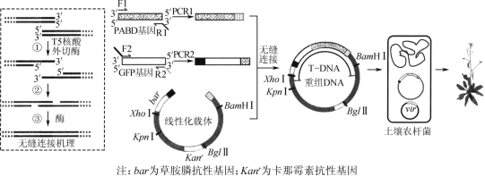
23. (13分)磷脂酸(PA)是调节植物生长发育和逆境响应的重要信使物质。为了解植物细胞中PA的动态变化，研究人员用无缝克隆技术将高度专一的PA结合蛋白(PABD)基因与绿色荧光蛋白(GFP)基因融合，构建有效监测细胞PA变化的荧光探针，并测定拟南芥细胞内PA含量。无缝克隆技术连接DNA片段的机理和构建荧光探针表达载体过程如图所示，请回答下列问题。

Slide 40
(1) 无缝克隆时，T5核酸外切酶沿________的方向水解DNA，其目的是形成________。T5核酸外切酶催化的最适温度为37 ℃，而过程①选择的温度为50 ℃，目的是降低酶活性，____________________。 (2) 过程②两个片段退火后存在“缺口”的原因是________，过程③所需的酶有________。 (3) 与传统的酶切再连法相比无缝克隆技术构建重组质粒的优点有________(填字母)。 A. 不受限制酶切位点的限制 B. 不会引入多余碱基 C. 操作时间短，成功率高 D. 有利于多个小片段(<50 bp)连接
5′→3′
黏性末端
防止过度水解DNA
过程①切割的长度大于同源序列长度
DNA聚合酶和DNA连接酶
ABC

Slide 41
(4) PCR扩增PABD基因时需依据 ________________________________设计引物R1。据1、4(2分)图分析扩增目的片段的引物F1和R2对应于下表中的________。
PABD基因一端的核苷酸序列和载体一端的核苷酸序列
1、4(2分)
1 | 5′—TCCGGACTCAGATCTCGAGC—3′
2 | 5′—AGCTATAGTTCTAGATCTAGATTAACTAGTCTTAGTGGCGTC—3′
3 | 5′—TATCGATGGCGCCAGCTGAGGATGGTGAGCAAGGGCGA—3′
4 | 5′—GCTCGAGATCTGAGTCCGGACTTGTACAGCTCGTCCA—3′
(5) 利用农杆菌花序侵染法转化拟南芥，将获得的种子(T₁)进行表面消毒，均匀铺在含有________的MS培养基上进行筛选和鉴定。T₁代自交获得的T₂代幼苗的抗性表现和比例为 ______________________，说明T₁为单位点插入的转基因株系。 (6) 通过观测转基因拟南芥根尖细胞中______________________，了解PA的动态变化。
草胺膦
抗草胺膦∶不抗草胺膦＝3∶1
绿色荧光点的分布

